Slide 1
Автономный комплекс экологического мониторинга природных объектов
Выполнила команда математиков второго отряда «1С»
смены Наноград-27

Slide 2
Цель
В рамках решения кейса необходимо проверить целесообразность использования беспилотных летательных средств для осуществления сбора информации об уровне воды в разных точках.

Slide 3
Задачи
Определить точку размещения платформы
Определить траекторию облёта точек сбора информации.
Рассчитать систему энергообеспечения платформы
Дать оценку длительности работы системы

Slide 4
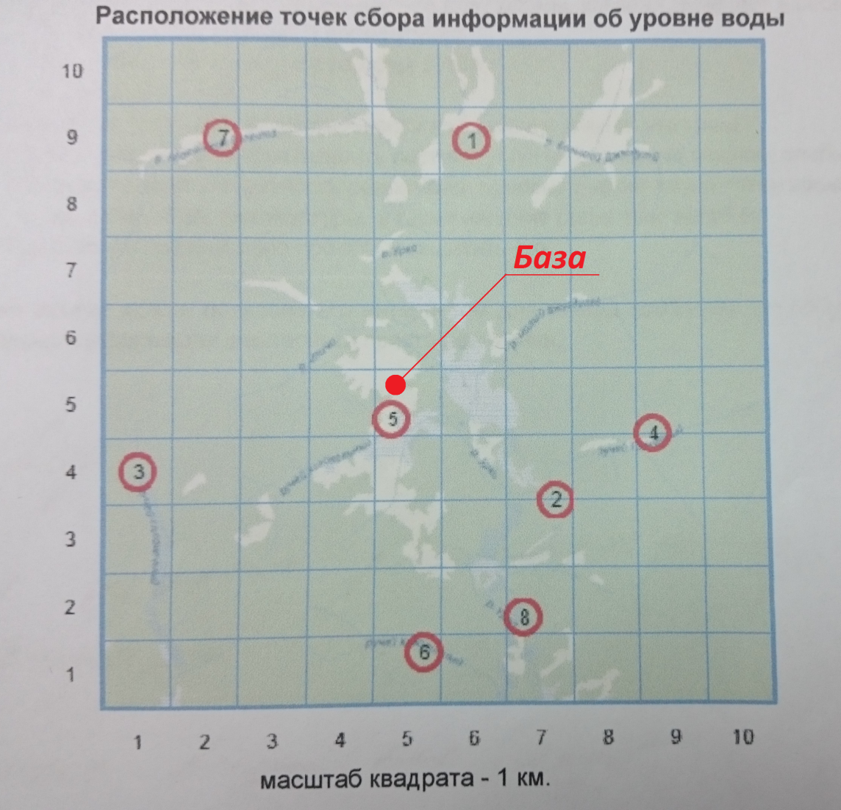
Первая задача

Slide 5
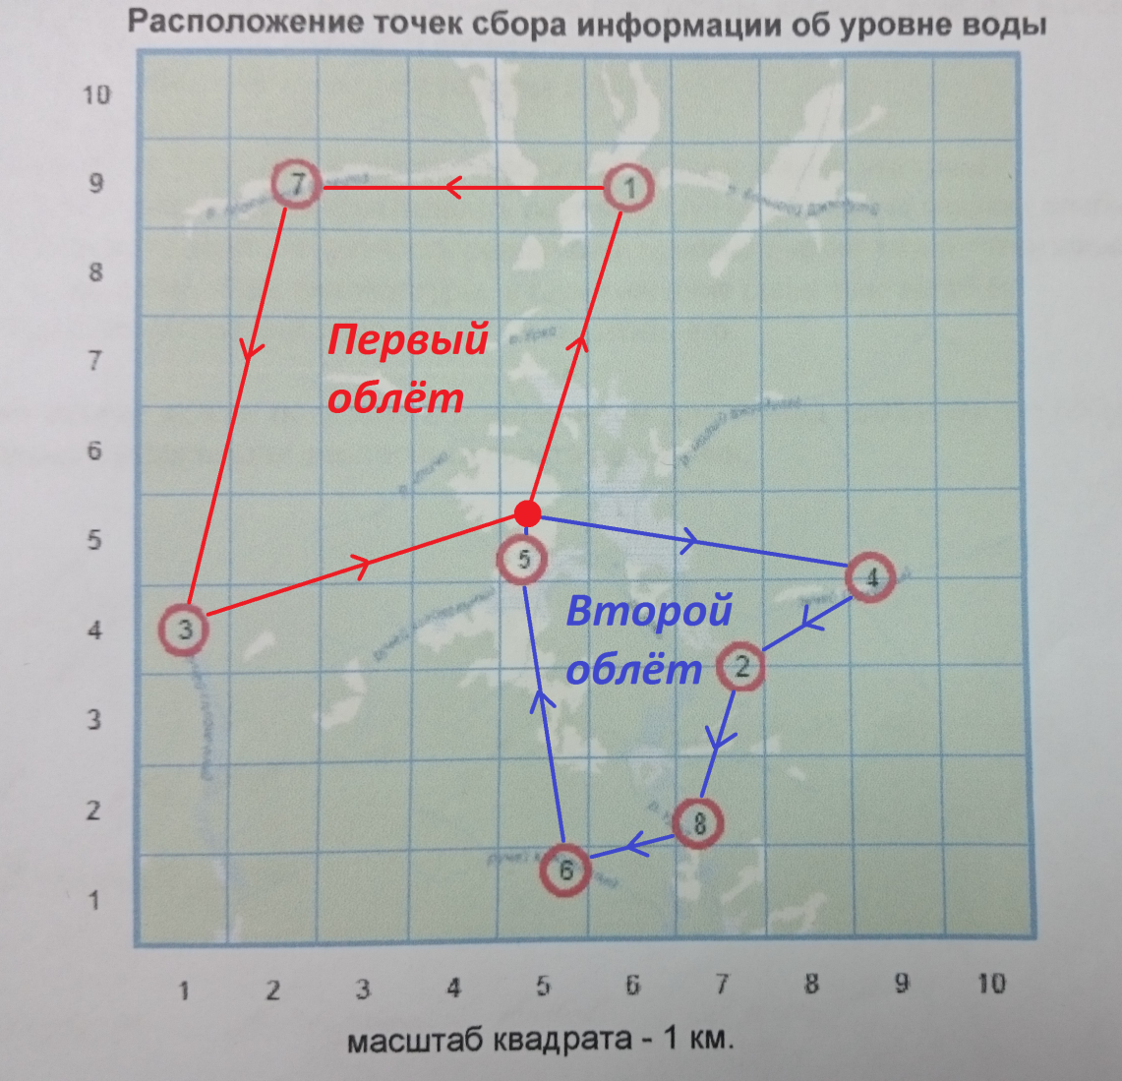
Вторая задача

Slide 6
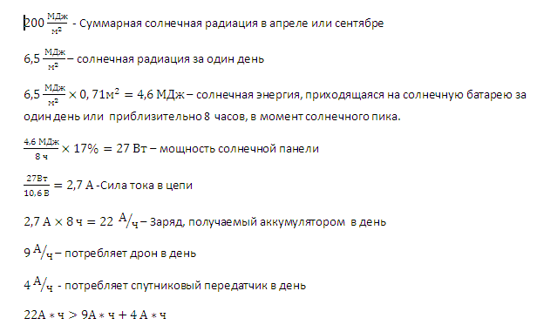
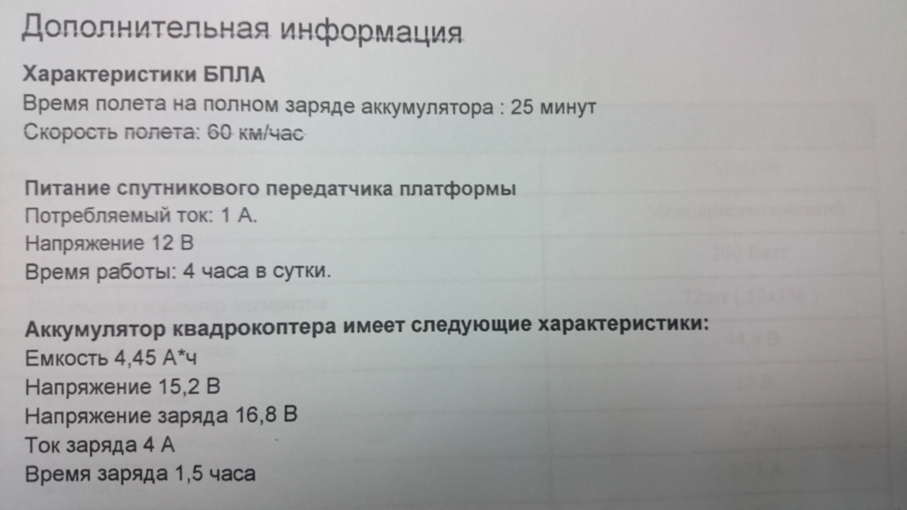
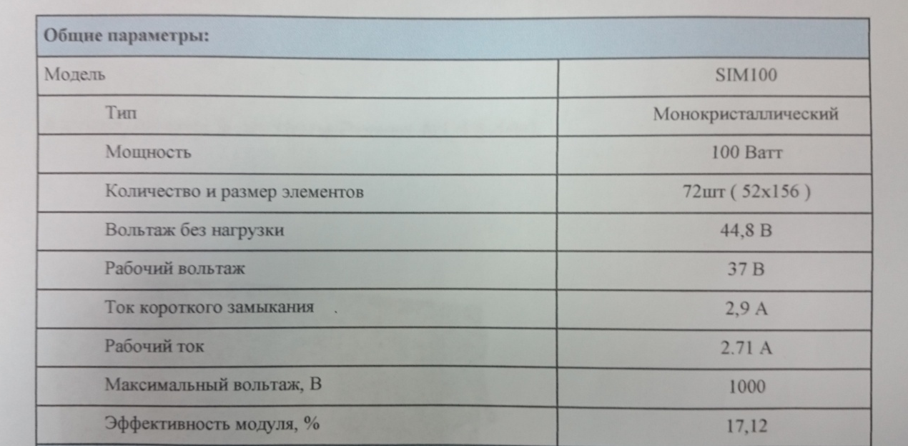
Третья задача

Slide 7
Вывод:
Данный проект целесообразен для мониторинга выбранной местности, так как солнечной энергии, накапливаемой батареями, достаточно для правильной работы системы.

